Slide 1


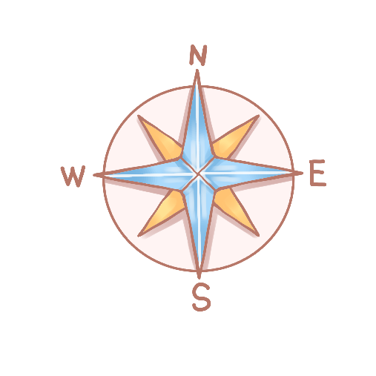


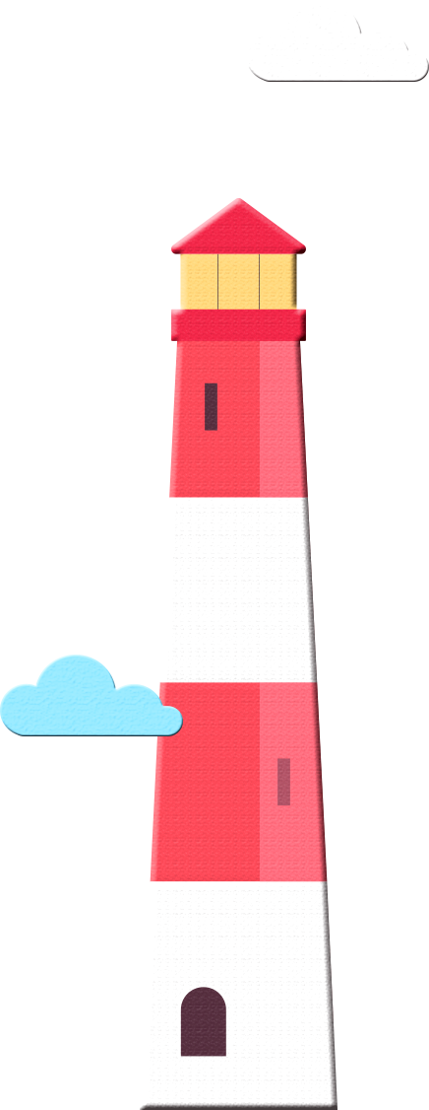
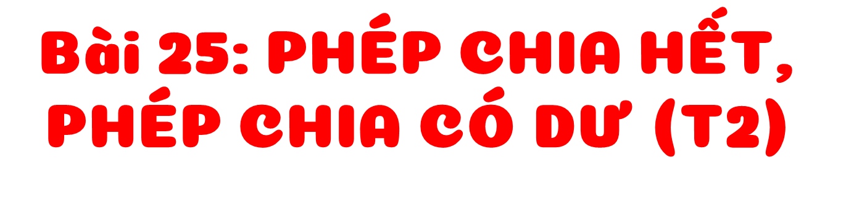




Slide 2







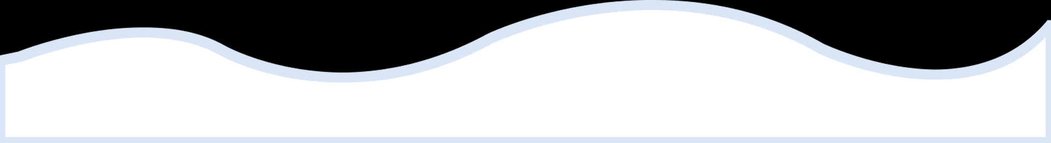
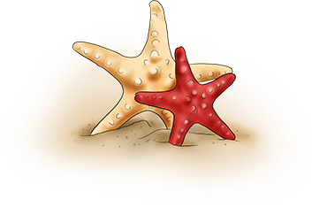
01
Tr.74

Slide 3
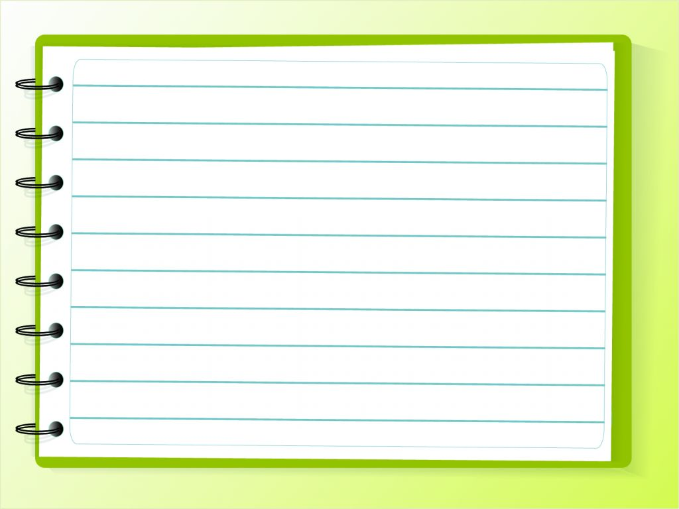

YÊU CẦU CẦN ĐẠT
  Ôn tập về phép chia hết và phép chia có dư.
1
  Vận dụng phép chia vào giải các bài toán có liên quan.
2
  Yêu thích môn học và trình bày bài cẩn thận, sạch đẹp.
3

Slide 4
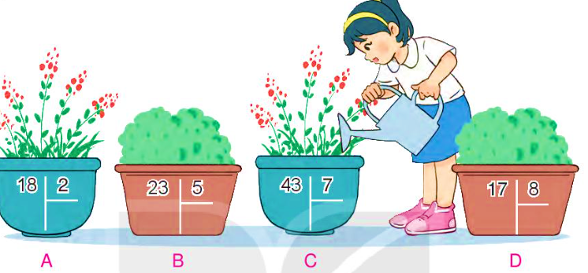

Các con làm bài vào vở trong thời gian 5 phút
a) Tính
1

Slide 5

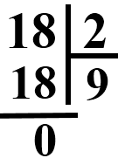
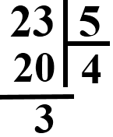
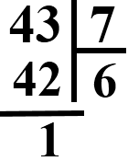
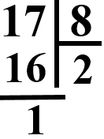
b) Chậu cây nào ở câu a ghi phép chia có số dư là 3?
1

Slide 6

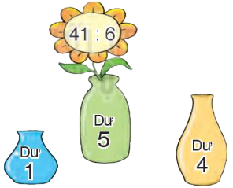
2
Chọn số dư của mỗi phép chia dưới đây.
19 : 7
17 : 2
= 2 (dư 5)
= 8 (dư 1)
16 : 6
19 : 5
= 2 (dư 4)
= 3 (dư 4)
34 : 6
= 5 (dư 4)

Slide 7




3
Rô-bốt chia 56 con cá vào các rổ, mỗi rổ 8 con cá. Hỏi Rô-bốt chia được bao nhiêu rổ cá như vậy?
Các con làm bài vào vở trong thời gian 5 phút
Bài giải:
Rô-bốt chia được số rổ cá là:
56 : 8 = 7 (rổ)
Đáp số: 7 rổ cá

Slide 8


Vận dụng

Slide 9


Lan thực hiện phép chia sai vì số dư lớn hơn số chia.
530 + 56
Lan thực hiện phép chia 49 : 8 = 5 (dư 9). Hỏi bạn Lan thực hiện phép tính đã đúng chưa? Vì sao?

Slide 10
Rô-bốt cần ít nhất 8 chiếc rổ.
530 + 56
Rô bốt chia 60 con cá vào các rổ, mỗi rổ 8 con cá. Hỏi Rô-bốt cần ít nhất bao nhiêu chiếc rổ để chia cá?

Slide 11



